Slide 1
Gestión de Proyecto-OrderNow
Estudiante: Jonathan Enzo Rocha Contreras

Slide 2
Introducción
Muchos restaurantes pequeños carecen de una herramienta digital unificada que les permita gestionar sus pedidos, horarios, métodos de pago y servicios disponibles de manera eficiente, lo que genera demoras, errores y mala experiencia para los clientes.

Slide 3
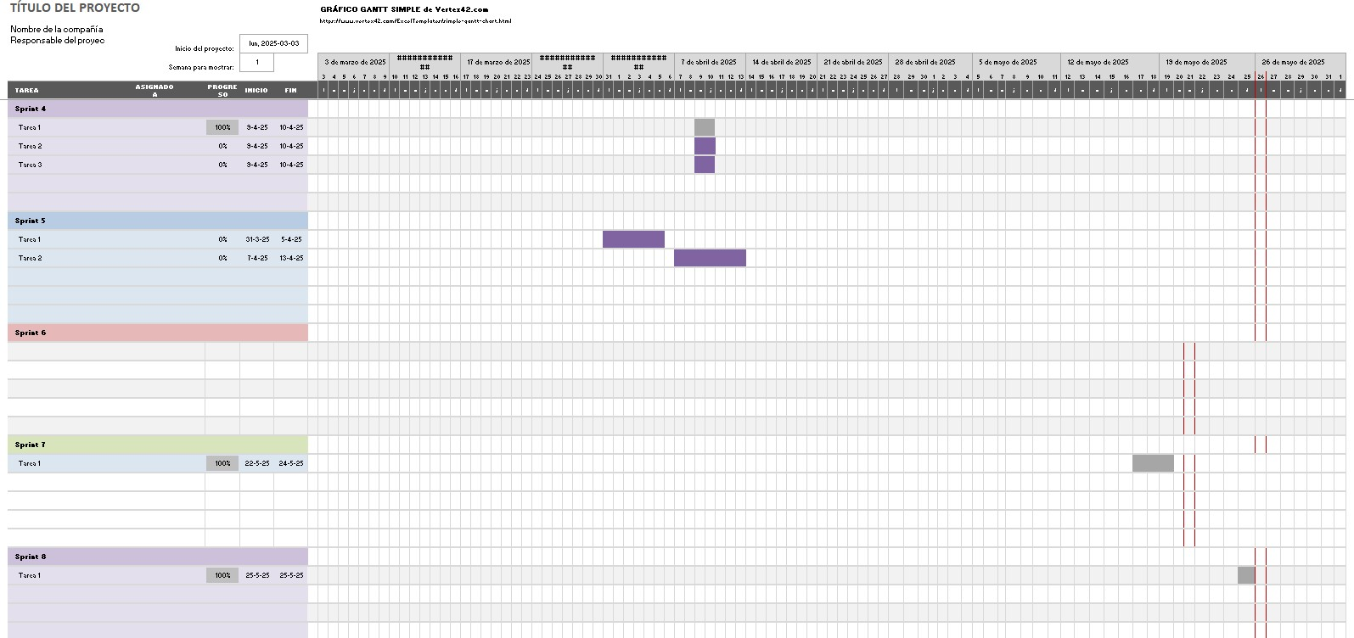

Slide 4
Conclusión
La implementación de esta solución permitió optimizar la gestión interna de los restaurantes, centralizando sus horarios, servicios y métodos de pago.
Además, el uso de patrones como Facade y Presentational/Container mejoró la mantenibilidad del código, haciendo el sistema más escalable y claro para futuros desarrollos.

